Slide 1
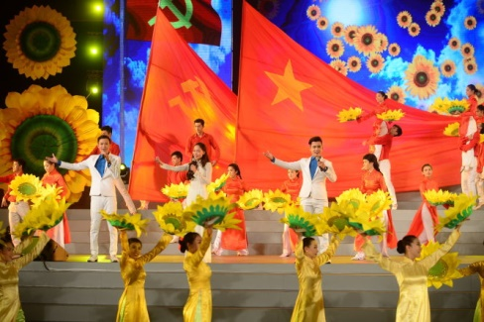
CÔNG ĐOÀN GIÁO DỤC - ĐÀO TẠO QUẬN 3
TRƯỜNG THCS PHAN SÀO NAM
HỘI THI: TÌM HIỂU NGHỊ QUYẾT ĐẠI HỘI ĐẢNG CÁC CẤP
NHIỆM KỲ 2015 – 2020
NGƯỜI THỰC HIỆN: LÊ THỊ HỒNG TÂM

Slide 2
Câu hỏi: Tại sao phải xây dựng thành phố Hồ Chí Minh có chất lượng sống tốt? Đồng chí hãy nêu những nhiệm vụ, giải pháp cụ thể mà đồng chí cho là hiệu quả nhất để thực hiện nội dung trên?

Slide 3
I. MỤC ĐÍCH CHỌN VẤN ĐỀ
Xây dựng Thành phố Hồ Chí Minh trở thành Thành phố có chất lượng sống tốt là một trong những mục tiêu của giai đoạn 2015-2020 được đề ra trong Nghị quyết Đại hội Đảng bộ Thành phố Hồ Chí Minh lần thứ X nhiệm kỳ 2015 – 2020. Theo tôi đây là một mục tiêu mang nội hàm rất lớn, chứa đựng tính nhân văn, thể hiện sự chăm lo của Đảng, chính quyền đối với người dân và đã tiệm cận với những “thước đo có tính chất quốc tế”. Đây là mục tiêu rất hay, rất đúng, rất trúng, rất bao quát, nó đủ thay thế cho tất cả mọi thứ khác và có thể nói là đầy tham vọng vì đặt ra trong bối cảnh Thành phố chúng ta đang phải đối mặt với bộn bề các vấn đề. Song, nếu Thành phố thể hiện rõ quyết tâm, triển khai đồng loạt các giải pháp thì tôi tin rằng mục tiêu này có thể trở thành hiện thực trong tương lai gần.

Slide 4
II. NỘI DUNG
1. Khái niệm về thành phố có chất lượng sống tốt
Khái niệm “Thành phố có chất lượng sống tốt” của Thế giới là một khái niệm được đưa ra theo một danh sách căn cứ vào các cuộc điều tra thường niên về điều kiện sống, chất lượng cuộc sống, tiêu biểu là cuộc điều tra của Công ty tư vấn Mercer là đơn vị tư vấn hoạt động trên nhiều lĩnh vực như nguồn nhân lực, tài chính… Hàng năm, Mercer đều công bố bảng xếp hạng về chất lượng cuộc sống của các thành phố theo 39 tiêu chí của mình. Mercer phân tích chất lượng sống của các thành phố theo 39 yếu tố, nhóm lại trong 10 loại: Chính trị và môi trường xã hội; Môi trường kinh tế; Môi trường văn hóa - xã hội; Y tế và vệ sinh môi trường; Trường học và giáo dục; Dịch vụ công và giao thông vận tải; Giải trí; Hàng tiêu dùng; Nhà ở; Môi trường tự nhiên. Chất lượng cuộc sống phụ thuộc vào rất nhiều yếu tố, dựa trên sự tổng hòa của các vấn đề liên quan đến cuộc sống con người từ chính trị, kinh tế, xã hội đến môi trường, hệ thống giao thông, chăm sóc sức khỏe, an ninh, giáo dục...

Slide 5
2. Quan điểm của cá nhân về Thành phố có chất lượng sống tốt
- Đó phải là nơi an toàn
- Đó là là một thành phố có nền kinh tế phát triển, kinh tế của người dân được đảm bảo
- Đó là nơi mà chất lượng con người được đảm bảo mà nội dung cốt lõi là việc giữ gìn được các giá trị văn hóa truyền thống, xây dựng được nếp sống văn minh trong thời đại toàn cầu hóa.

Slide 6
3. Các NHIỆM VỤ
Trước hết Thành phố Hồ Chí Minh phải giải quyết bài toán giao thông đô thị, một trong những vấn đề nan giải nhất hiện nay; phải thực hiện thành công chương trình đột phá về chống nạn kẹt xe; phát triển phương tiện vận tải công cộng, nâng cao tỷ lệ người dân sử dụng phương tiện này. Thành phố Hồ Chí Minh cần thực hiện nghiêm và thường xuyên chống lấn chiếm lòng lề đường, tạo vỉa hè thông thoáng cho cư dân đi lại dễ dàng; tạo nhiều không gian công cộng, bảo đảm cho sinh hoạt, mở rộng giao tiếp cộng đồng; thực hiện chỉ tiêu 100% dân số Thành phố được cung cấp nước sạch đúng tiêu chuẩn; có biện pháp giảm ô nhiễm môi trường, không khí, khói, bụi, tiếng ồn, nhất là nơi có đông người dân sinh sống, sinh hoạt; thực hiện thành công chương trình đột phá chống ngập nước đô thị; thu gom rác tốt; bảo đảm an toàn vệ sinh thực phẩm; tạo mảng xanh đô thị, nâng cao tỷ lệ cây xanh còn quá thấp hiện nay; Bảo tồn các di tích lịch sử, các địa chỉ văn hóa đặc sắc của Thành phố; giải quyết tốt vấn đề nhà ở cho người dân, nhất là nhà ở cho người thu nhập thấp, người nghèo; mạnh tay với các tệ nạn xã hội vốn gây nhức nhối cho đời sống xã hội, gây bất an cho người dân và khách du lịch; tìm các giải pháp thích hợp, lấy lợi ích nhân dân, cộng đồng làm mục tiêu để cương quyết với tệ nạn ma túy, cướp giật... Rõ ràng những tiêu chí trên đây là những thách thức, rào cản rất lớn, vừa cấp bách vừa lâu dài đối với việc nâng cao chất lượng cuộc sống của cư dân Thành phố.

Slide 7
Thứ hai: Về phát triển bản thân con người, bảo đảm cho con người thành phố phát triển toàn diện, nâng cao giá trị vốn con người, trước hết Thành phố Hồ Chí Minh phải phát huy những thành tựu giáo dục của Thành phố trong thời gian qua, thực hiện đạt kết quả cao các tiêu chí về giáo dục đã nêu trong Báo cáo chính trị Đại hội Đại biểu Đảng bộ Thành phố lần thứ X, nâng cao trình độ dân trí. Thành phố cần bảo đảm việc làm cho người dân, giảm thiểu tỷ lệ thất nghiệp và việc làm không ổn định; tiếp tục nâng cao chất lượng đào tạo nghề, hỗ trợ cho vay vốn để mọi người tự tạo được công ăn việc làm; thực hiện bảo hiểm y tế cho mọi người, tạo điều kiện và khả năng cho người dân tiếp cận được các dịch vụ y tế; cùng Trung ương và các tỉnh, thành tìm giải pháp giảm tình trạng quá tải của các bệnh viện Thành phố hiện nay.

Slide 8
Thứ ba, Thành phố cần tiếp tục thực hiện giảm nghèo bền vững, giảm nghèo đa chiều; có giải pháp thích hợp để thu hẹp khoảng cách giàu nghèo, bảo đảm ổn định xã hội và phát triển bền vững.
Về đổi mới cơ chế quản lý, dù không phải là tiêu chí thể hiện chất lượng sống tốt nhưng lại là yếu tố tác động trực tiếp đến cuộc sống của người dân. Quan liêu có sức sống khá bền dai trong xã hội chúng ta nên dù đã thường xuyên quan tâm đến chống quan liêu, nhưng đến nay nền hành chính nước ta chưa đạt được trình độ tiên tiến, người dân vẫn bị "hành" nhiều. Đổi mới, cải cách hành chính, xây dựng nền hành chính tiên tiến, hiện đại đã được Thành phố Hồ Chí Minh làm lâu nay, đã có những kết quả nhất định nhưng vẫn là nhiệm vụ cấp bách và thường xuyên hiện nay. Phải tìm cơ chế thích hợp để thường xuyên nâng cao và phát huy dân chủ, đó là động lực, là điều kiện để người dân hài lòng với cuộc sống, để thực sự được sống tốt.

Slide 9
4. GIẢI PHÁP
- Trong vấn đề giao thông, cần có những giải pháp đồng bộ về cải tạo đường sá, quản lý chặt chẽ chất lượng các phương tiện giao thông, tăng cường phát triển vận tải hành khách công cộng gắn với hạn chế có lộ trình phương tiện giao thông cá nhân, nâng cao ý thức chấp hành luật giao thông của người dân, sử dụng nhiều biện pháp chế tài đối với các hành vi vi phạm an toàn giao thông.
- Trong vấn đề trật tự, an toàn xã hội, bên cạnh những giải pháp trước mắt về tăng cường hiệu lực, hiệu quả bộ máy quản lý của các cơ quan chức năng, đẩy mạnh công tác tuyên truyền thì về lâu dài, cần chú trọng giáo dục nhân cách, giáo dục ứng xử, xây dựng nếp sống văn hóa, văn minh, tôn trọng kỷ cương, thượng tôn pháp luật…
- Trong vấn đề ô nhiễm môi trường, phải chú trọng xử lý từ “gốc”, đó là xây dựng hệ thống xử lý chất thải công nghiệp và sinh hoạt một cách khoa học, trồng nhiều cây xanh gắn với việc giáo dục nâng cao nhận thức, ý thức của người dân trong việc bảo vệ môi trường.

Slide 10
4. GIẢI PHÁP
- Trong vấn đề an toàn thực phẩm, cần quản lý chặt cả “đầu vào” (các nguồn nguyên liệu, phụ gia chế biến, việc nhập khẩu…) lẫn “đầu ra” (việc buôn bán, bảo quản các loại lương thực, thực phẩm) bằng cả quy định chặt chẽ, cụ thể và các hình thức kiểm tra, kiểm soát phù hợp. Tức là, cần có sự đồng bộ giữa các biện pháp quản lý với việc nâng cao nhận thức của người dân, thì việc bảo đảm an toàn cho người dân mới có thể thực hiện. Nói cách khác, một thành phố có chất lượng sống tốt không thể có nếu người dân không chung tay để tự làm chất lượng sống của mình tốt lên, thông qua sự điều hành, quản lý của Nhà nước.
- Theo tôi, xét cho cùng mọi mục tiêu rồi cuối cùng cũng nhằm phục vụ lợi ích cho con người, vậy nên giải pháp từ con người là giải pháp gốc rễ nhất. Những giá trị mà người dân Thành phố Hồ Chí Minh trong giai đoạn công nghiệp hóa, hiện đại hóa và hội nhập quốc tế cần có như trung thực, bản lĩnh, có ý thức xã hội và thượng tôn pháp luật…

Slide 11
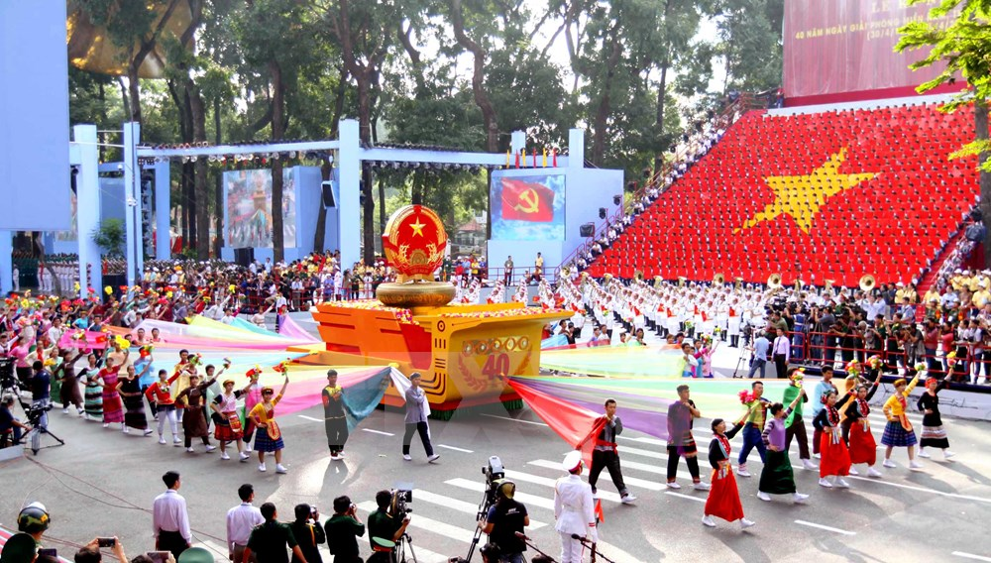
THÀNH PHỐ HỒ CHÍ minh phát huy truyền thống anh hùng, năng động, sáng tạo, đoàn kết, quyết tâm thực hiện thắng lợi mục tiêu nghị quyết đại hội đảng bộ thành phố lần thứ x nhiệm kỳ 2015 – 2020

Slide 12
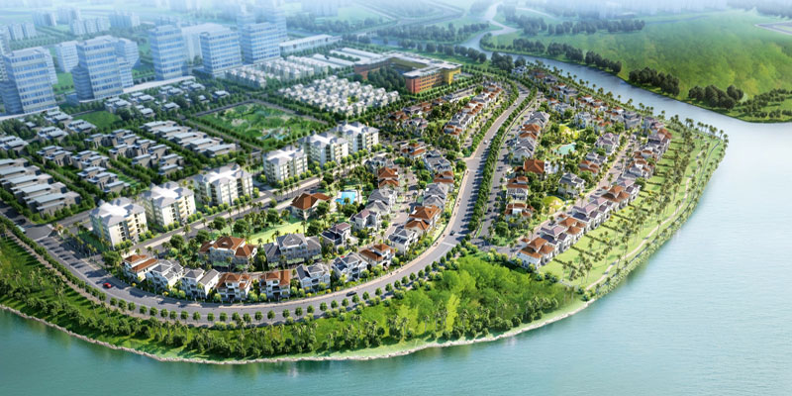
Khu đô thị Phú Mỹ Hưng

Slide 13
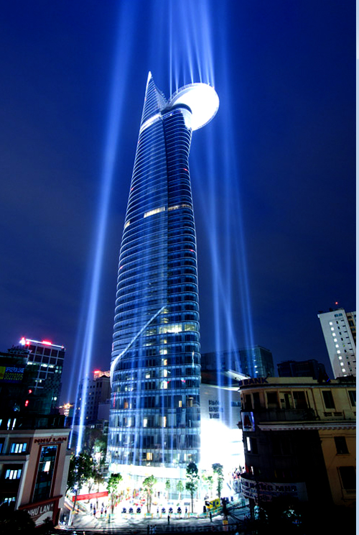
Tháp tài chính Betexco

Slide 14
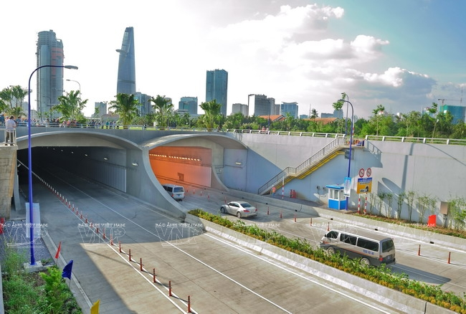
Hầm Thủ Thiêm

Slide 15
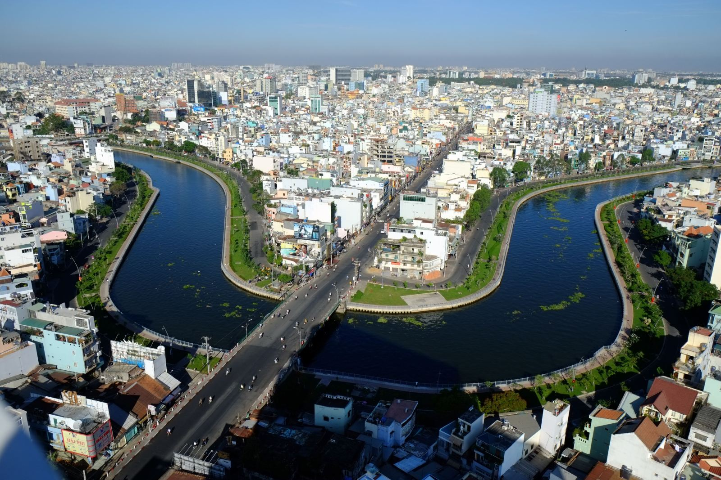
Kênh Nhiêu Lộc và tuyến đường Hoàng Sa – Trường Sa

Slide 16
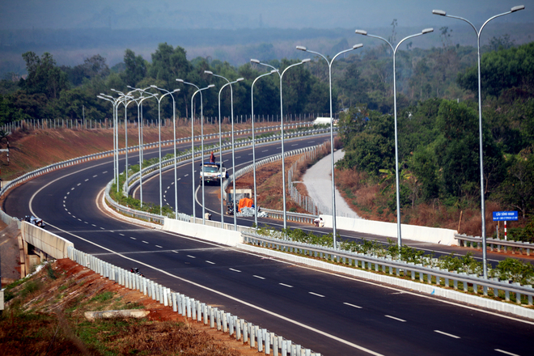
GiâyCao tốc Long Thành – Dầu

Slide 17
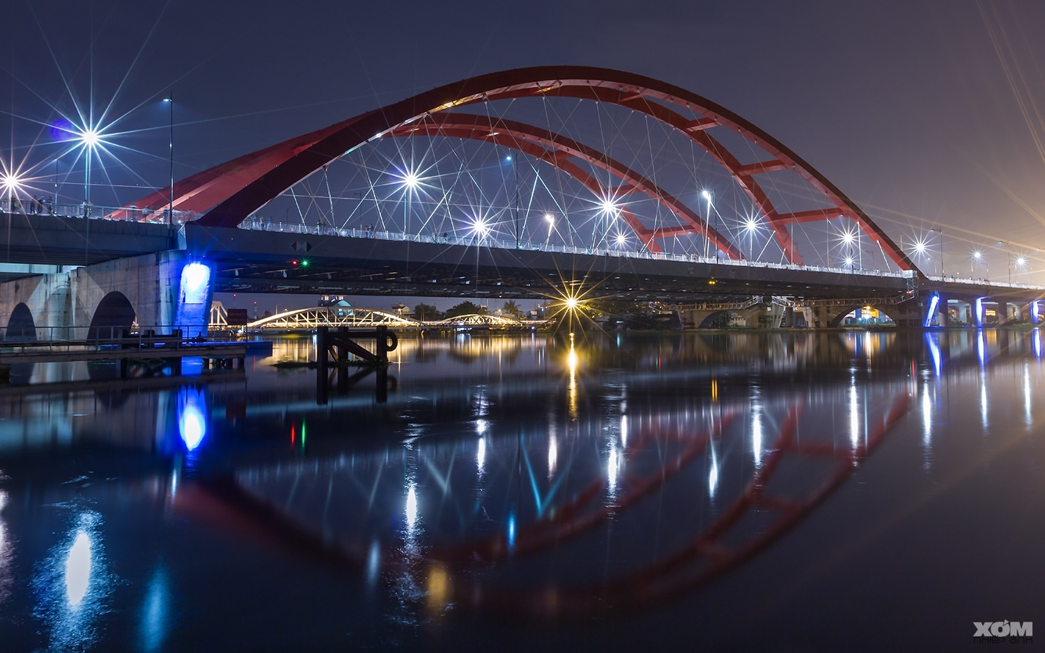
Cầu Bình Lợi điểm nhấn của toàn bộ tuyến đường Tân Sơn Nhất - Bình Lợi - Vành đai ngoài

Slide 18
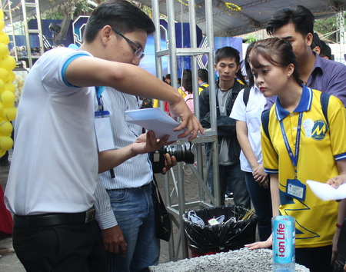
Tuổi trẻ Thành phố với nghiên cứu khoa học

Slide 19
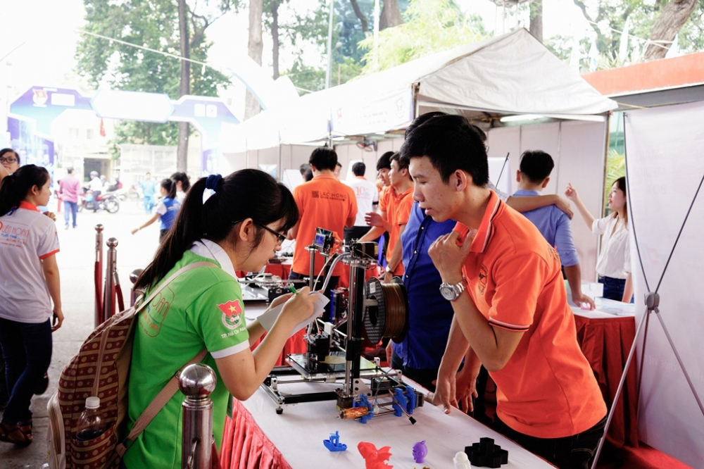
Tuổi trẻ Thành phố với nghiên cứu khoa học

Slide 20
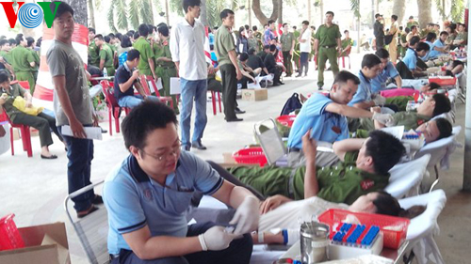
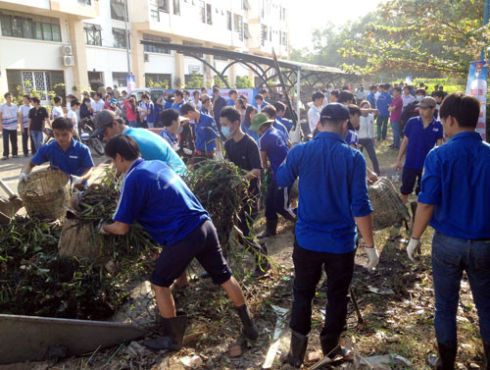
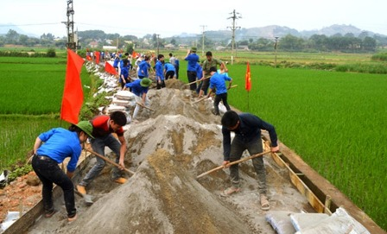
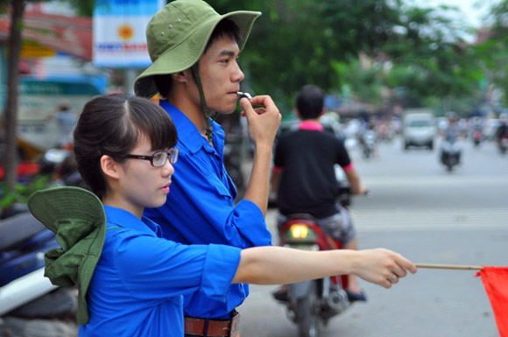

Slide 21
LỜI KẾT
“Xây dựng thành phố có chất lượng sống tốt” mang nội hàm rất lớn, chứa đựng tính nhân văn, thể hiện sự chăm lo của Đảng, chính quyền đối với người dân. Xây dựng Thành phố Hồ Chí Minh có chất lượng sống tốt là một mục đã tiệm cận với những “thước đo có tính chất quốc tế”. Xây dựng Thành phố Hồ Chí Minh có chất lượng sống tốt” là mục tiêu rất bao quát, nó đủ thay thế cho tất cả mọi thứ khác. Chất lượng sống tốt thì hiển nhiên phải bao hàm giá trị vật chất, tinh thần; bao quát được cả các yếu tố “văn minh, hiện đại, nghĩa tình” mà bấy lâu nay chúng ta xây dựng.
Để thực hiện được mục tiêu trên đòi hỏi sự tập trung mọi nguồn lực và sức mạnh cả hệ thống chính trị; sự thống nhất giữa các cấp, các ngành, sự nỗ lực, dám nghĩ, dám làm, dám chịu trách nhiệm của lãnh đạo Thành phố và đặc biệt là sự ủng hộ, cộng đồng trách nhiệm của từng người dân thành phố để chung sức xây dựng Thành phố Hồ Chí Minh trở thành thành phố có chất lượng sống tốt, ngày càng văn minh, hiện đại, nghĩa tình; góp phần “vì cả nước, cùng cả nước” xây dựng và bảo vệ Tổ quốc Việt Nam xã hội chủ nghĩa.

